Slide 1
JIRA
Al inicio del proyecto, hay que dar de alta en JIRA:
LAS TAREAS AADP
LAS TAREAS DEL PROYECTO
LOS COMPONENTE(S)
LAS VERSIONE(S)
según los lineamientos de este powerpoint
NOTA: Para realizar esta alta se deben tener permisos de Administrador en FORGE, para el proyecto en cuestión
TODOS los tickets/Issues de JIRA deben estar asignados al menos a un COMPONENTE y a una VERSION

Slide 2

Tareas AADP
Antes que nada, hay que clonar el ‘template’ de las tareas de AADP y mover las tareas al proyecto que estamos iniciando, según las siguientes instrucciones:
  https://confluence.forge.avaya.com/display/EPTADVANCEDAPPS/AADP+Tasks+-+JIRA+Template
IMPORTANTE
  Hay que clonar la tarea y las subtareas (hay un check-box para esto ultimo)
  Por un tema de permisos, será necesario solicitor a la gente de Auditoría de Avaya que ellos ejecuten el “Move” de la tarea (y subtareas) a nuestro poyecto y nos avisen cuando esté.

Slide 3
Versiones
Para cada aplicación IVR hay que crear la versión correspondiente en Jira (En este ejemplo “pppp “ sería el nombre del proyecto y “x.y” la versión).
  pppp-x.y
    Ejemplo para una nueva aplicación: ivraaa-1.0
  Si la aplicación existe
    Si es un cambio menor de una aplicación existente se incrementa “y” (Ej.: de ivraaa-1.0 se pasa a ivraaa-1.1)
    Si es un cambio importante de una aplicación existente se incrementa “x” y se pone “y” en cero (Ej.: de ivraaa-1.0 se pasa a ivraaa-2.0)

Slide 4
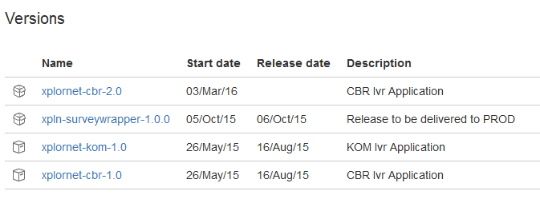
Versiones
Ejemplo - versiones

Slide 5
Versiones y el SVN
Cada vez que se inicia una nueva etapa en el proyecto hay que hacer un TAG en el SVN usando como nombre para el TAG la versión mas un sufijo, de la siguientes forma.
  Al inicio de IST
    pppp-x.y-SNAPSHOT (Ejemplo: ivraaa-1.0-SNAPSHOT)
  Al inicio de QA
    pppp-x.y-QA (Ejemplo: ivraaa-1.0-QA)
  Al inicio de UAT
    pppp-x.y-UAT (Ejemplo: ivraaa-1.0-UAT)
  Cuando ya se puso en producción (sin sufijo)
    pppp-x.y (Ejemplo: ivraaa-1.0)

Slide 6
Componentes
Para todo proyecto hay que crear los siguientes componentes.
  Un componente por cada aplicación IVR (*)
  Un componente llamado ‘Security’ (*)
  Un componente llamado ‘Processes’ (*)
  Audios
    Archivos de audio
  Design
    Documentación de diseño y especificaciones
  Environment
    Ambientes del cliente (AEP, POM, App Servers, Back-ends, etc.).
  Grammars
    Archivos de gramática (si es que hay un speech engineer involucrado)
(*) Mandatorio. El resto son opcionales.

Slide 7
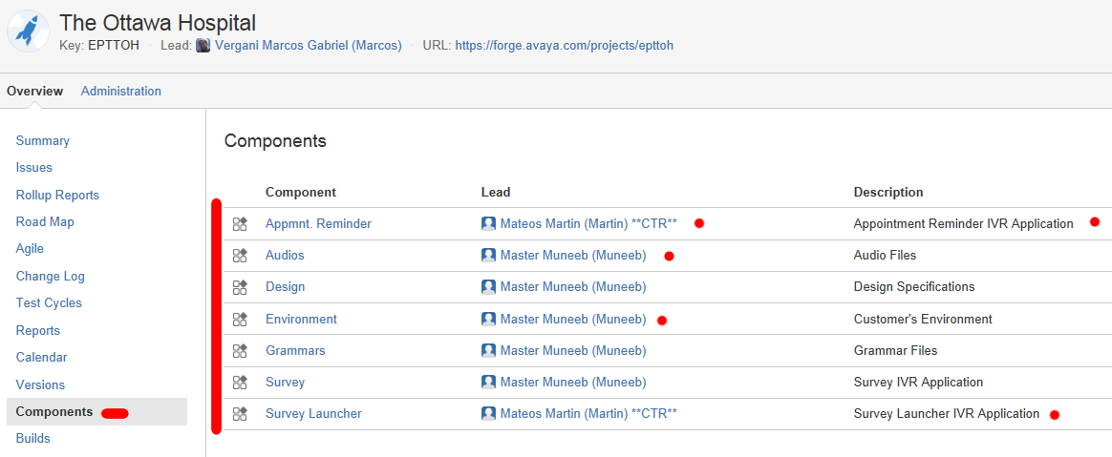
Componentes
Ejemplo:

